Slide 1







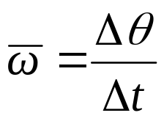
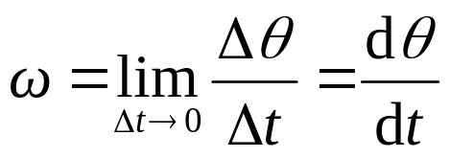
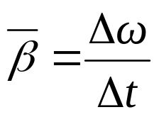
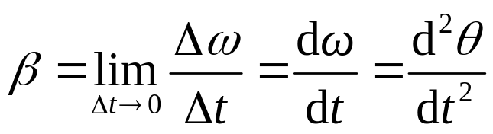
1.5 圆周运动的角量描述 角量与线量关系
一、 角位置与角位移
角坐标 θ
经过 Δ t 时间，角位移 Δθ
二、 角速度
平均角速度
角速度
三、角加速度
经过 Δ t 时间，角速度由 ω → ω + Δ ω
平均角加速度
角加速度
说明
角加速度是角速度对时间的一阶导数

Slide 2
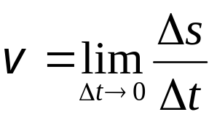
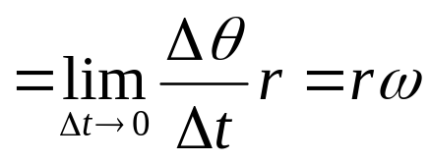

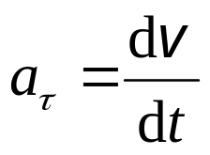
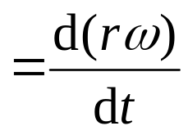
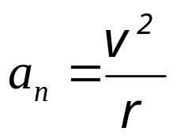
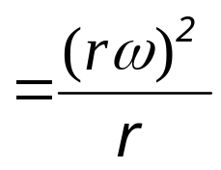

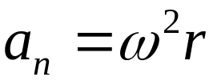
四、 角量与线量的关系
速度
加速度

Slide 3


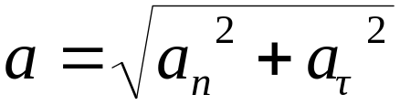


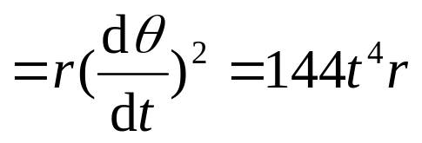
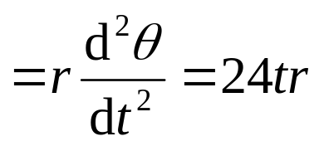
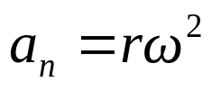

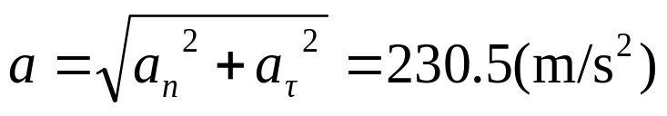



例
一质点作半径为0.1 m 的圆周运动，已知运动学方程为
求
的大小
(1) 当t =2 s 时，质点运动的
(2) 当θ =? 时，质点的加速度与半径成45º角？
分析
(1)
(2) 与 成 45º 角，即
解
(1)
(2) 与 a_{n} 成 45º 角，即
则

Slide 4
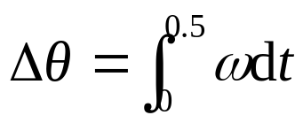
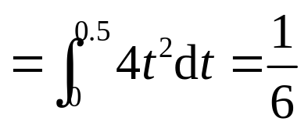

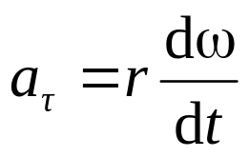
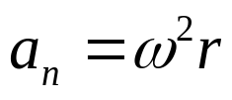


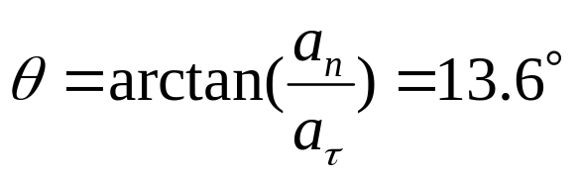
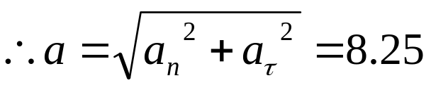
例
一质点在水平面内以顺时针方向沿半径为2m 的圆形轨道运动。此质点的角速度与运动时间的平方成正比，即ω=4t ²。
求
t =0. 5s 时质点 (1) 路程 (2) 加速度
分析 路程 Δs = r Δθ ，先求出角位移Δθ
解
(1) 角位移
路程
(2)
与切向夹角

